Slide 1
Hukum Desain Industri
Teddy M Darajat

Slide 2

Apakah yang dimaksud dengan Desain Industri, Hak Desain Industri, dan Hukum Desain Industri?
Desain Industri adalah suatu kreasi tentang bentuk, konfigurasi atau komposisi garis atau warna, atau gabungan yang berbentuk tiga dimensi atau dua dimensi yang memberikan kesan estetis dan dapat diwujudkan dalam pola tiga dimensi atau dua dimensi serta dapat dipakai untuk menghasilkan suatu produk, barang, komoditas industri atau kerajinan tangan (dgip.go.id, nd).
Hak Desain Industri adalah hak eksklusif yang diberikan oleh negara Republik Indonesia kepada Pendesain atas hasil kreasinya untuk selama waktu tertentu melaksanakan sendiri, atau memberikan persetujuannya kepada pihak lain untuk melaksanakan hal tersebut.

Slide 3
Hukum Desain Industri:
Perlindungan hukum Desain Industri di Indonesia melalui Undang-Undang Nomor 31 Tahun 2000, adalah merupakan tekad pemerintah untuk melindungi pemegang hak Desain Industri dari berbagai bentuk pelanggaran seperti penjiplakan, pembajakan, atau peniruan.
Peraturan Pemerintah Republik Indonesia Nomor 1 tahun 2005 tentang Pelaksanaan Undang-undang Republik Indonesia Nomor 31 Tahun 2000 tentang Desain Industri.
f

Slide 4

Lalu, Desain Industri Bagaimanakah yang Dapat Di daftarkan?
Baru, apabila pada tanggal penerimaan permohonan pendaftaran Desain Industri tersebut tidak sama dengan pengungkapan Desain Industri yang telah ada sebelumnya;
Tidak bertentangan dengan peraturan perundang-undangan yang berlaku, ketertiban umum, agama, atau kesusilaan (dgip.go.id, nd).

Slide 5

Berapa Lama Perlindungan Hukum Desain Industri Terdaftar?
Desain Industri terdaftar mendapatkan perlindungan hukum untuk jangka waktu 10 tahun sejak tanggal penerimaan permohonan pendaftaran Desain Industri.

Slide 6
Bagaimana cara mengajukan permohonan pendaftaran Desain Industri?
Mengajukan permohonan ke kantor Direktorat Jenderal Kekayaan Intelektual secara tertulis dalam Bahasa Indonesia dengan mengisi formulir permohonan yang memuat:
  tanggal, bulan, dan tahun surat permohonan;
  nama, alamat lengkap dan kewarganegaraan pendesain;
  nama, alamat lengkap, dan kewarganegaraan pemohon;
  nama, dan alamat lengkap kuasa apabila permohonan diajukan melalui kuasa; dan
  nama negara dan tanggal penerimaan permohonan yang pertama kali dalam hal permohonan diajukan dengan hak prioritas.
Permohonan ditandatangani oleh pemohon atau kuasanya, serta dilampiri:

Slide 7
3. contoh fisik atau gambar atau foto serta uraian dari Desain Industri yang dimohonkan pendaftarannya (untuk mempermudah proses pengumuman permohonan, sebaiknya bentuk gambar atau foto tersebut dapat di-scan, atau dalam bentuk disket atau floppy disk dengan program yang sesuai);
4. surat kuasa khusus, dalam hal permohonan diajukan melalui kuasa;
5. surat pernyataan bahwa Desain Industri yang dimohonkan pendaftarannya adalah milik pemohon.
  Dalam hal permohonan diajukan secara bersama-sama oleh lebih dari satu pemohon, permohonan tersebut ditandatangani oleh salah satu pemohon dengan dilampiri persetujuan tertulis dari para pemohon lain;
  Dalam hal permohonan diajukan oleh bukan pendesain, permohonan harus disertai pernyataan yang dilengkapi dengan bukti yang cukup bahwa pemohon berhak atas Desain Industri yang bersangkutan.

Slide 8
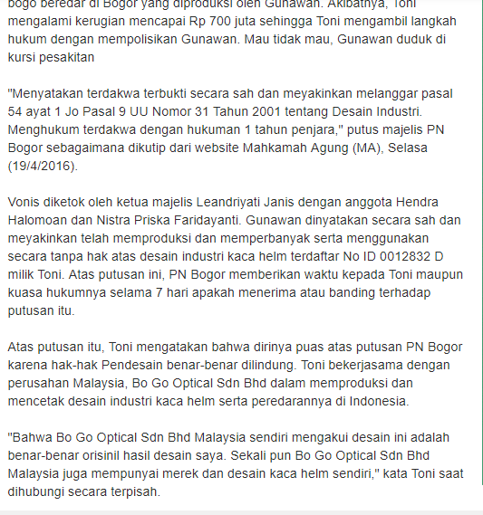
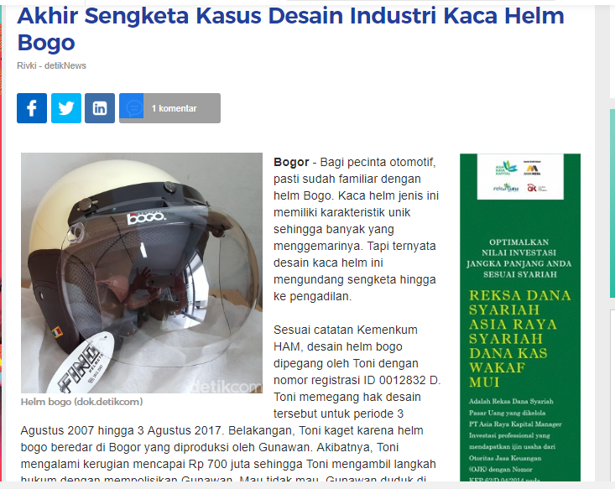
Contoh kasus
msd
Sumber: https://news.detik.com/berita/d-3191631/akhir-sengketa-kasus-desain-industri-kaca-helm-bogo

Slide 9
Kesimpulan
Hak desain industri adalah hak ekslusif yang diberikan oleh negara Republik Indonesia kepada pendesain atas kreasinya.
Dasar hukum desain industri yaitu UU Nomor 31 Tahun 2000 tentang desain industri.
Sanksi atas pelanggaran Hak desain industri di atur dalam UU Desain Industri pasal 54 yang menyebutkan bahwa dikenakan sanksi dengan pidana penjara paling lama 4 tahun atau denda paling banyak RP. 300.0000.000 (tiga ratus juta rupiah)

Slide 10
Pertanyaan
Berapa lama perlindungan hukum desain industri terdaftar?
Hukum desain industri dilindungi oleh Undang-undang?
Perbedaan desain industri dan hak desain industri?

Slide 11


